Slide 1
GÖĞÜS AĞRISI İLE GELEN HASTAYA YAKLAŞIM
Arş. Gör. Dr Ayşe Arzu GÜLDİKEN TOPKAYA
K.T.Ü. Tıp Fakültesi
Aile Hekimliği Anabilim Dalı
22.02.2024

Slide 2
Sunum Planı
Amaç
Öğrenim hedefleri
Tanım
Etiyoloji-Epidemiyoloji
Ağrı fizyopatolojisi
Sınıflandırma
İlk yaklaşım
Ayırıcı tanılar
Kaynakça

Slide 3
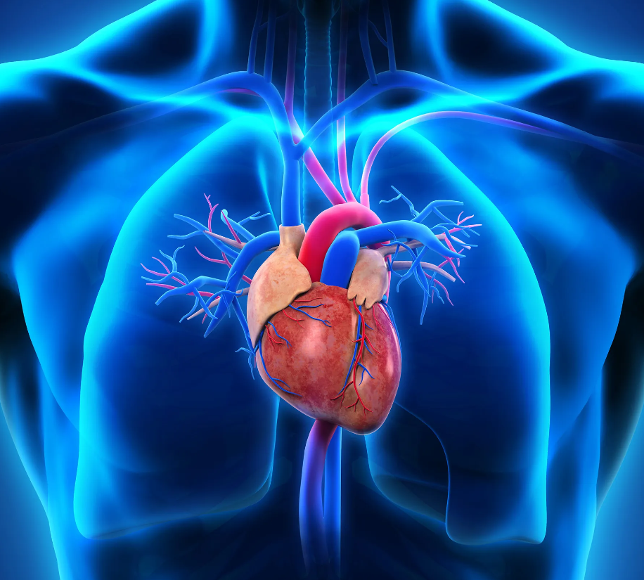
Amaç
Göğüs ağrısı ile gelen hastaya yaklaşım konusunda bilgi vermek

Slide 4
Öğrenim Hedefleri
Göğüs ağrısının nedenlerini sayabilmek
Somatik- visseral tipte göğüs ağrısının özelliklerini sayabilmek
Tipik- atipik göğüs ağrısının özelliklerini sayabilmek
Göğüs ağrısına sebep olan hayatı tehdit eden durumlar ve diğer tanıların ayırıcı tanısını yapabilmek

Slide 5
Tanım
Vücudun ön bölümünde, boyun ile karın bölgesinin üst kısmı arasında herhangi bir yerde hissedilen ağrıdır.
Göğüs ağrısı; süre açısından akut(72 saatten kısa), subakut (3 gün-1 ay),kronik(1 aydan uzun) veya akut alevlenmeli kronik olabilir.
Göğüs ağrısı; multidisipliner yaklaşım gerektiren, hayatı tehdit eden durumlarla seyredebilen önemli bir bulgudur.

Slide 6
Etiyoloji-Epidemiyoloji
Etiyolojik açıdan,birinci basamak sağlık hizmet sunumunda göğüs ağrısı nedeniyle müraacatta sıklık sırası çoktan aza doğru;
Kas-iskelet ve gastrointestinal sistemlere bağlı ağrı,
Kardiyovasküler sistem,non-spesifik ve psikiyatrik nedenli etiyolojiler yer almaktadır.
Göğüs ağrısının %36-38’ i göğüs duvarı ağrısı(kas-iskelet sistemi) kaynaklıdır. Bunların;
%20 si kas ağrısından,
%13 Ü kostokondritten,
%2 kaburga kırığından ve
Her birinin %1 den daha az olmak kaydıyla da fibrokistik meme, orak hücre krizi, herpes zoster ve göğüs duvarı travmasından kaynaklanmaktadır.

Slide 7
Etiyoloji-Epidemiyoloji
GÖRH ve özefajit (%13)
Akalazya ve özefegeal spazm (%4),
Dispepsi (%1-2),
Peptik ülser hastalığı ve safra kesesi hastalığı (her biri %1) ve hiatal herni dahil GİS kaynaklı bozukluklar göğüs ağrısının %20-30’lük bölümünden sorumludur.
Kardiyovasküler(KV) durumların,tüm göğüs ağrıları içerisinde payı yaklaşık %20’dir.
En yaygın KV sebepler içerisinde; Anjina (%10),MI (%2-3),unstabil anjina(%1.5),aritmiler,mitral kapak prolapsusu ,aort diseksiyonu, aort anevrizması ve perikardit (her biri %1 in altındadır) yer almaktadır.

Slide 9
Ağrı Patofizyolojisi
Afferent ağrı lifleri somatik ve viseral olarak ikiye ayrılır;
• Somatik:
– Dermis ve parietal plevrayı innerve eder.
– Spinal korda kendilerine ait seviyelerden girer.
– İyi tanımlanır ve yeri net gösterilebilir.
– Keskin bir ağrı paterni vardır.

Slide 10
Ağrı Patofizyolojisi
• Visseral:
– İç organları innerve eder
– Spinal korda farklı birçok seviyelerden girer
– Ağrı zor tanımlanır ve lokalize edilemezler, sınırları net değildir
– Bu nedenle viseral ağrısı olanlar rahatsızlık hissi, ağırlık, sancı gibi terimleri daha çok kullanırlar.

Slide 11
Ağrı Patofizyolojisi
– Viseral ağrı komşu somatik sinirlerle farklı bir bölgeye yansıdığından hastalar sıklıkla ağrının kaynaklandığı yeri yanlış yorumlarlar.
Örneğin diafram irritasyonu omuz ağrısı olarak anlatılabilir ya da kol ağrısı aslında miyokard iskemisinden kaynaklanabilir.

Slide 12
Ağrı Patofizyolojisi
Fizyolojik, psikolojik, kültürel faktörler, yaş , cinsiyet, kullanılan ilaçlar ve alkol ağrının hasta tarafından algılanma ve tanımlanma biçimi üzerinde etki oluşturur.
Yaşlı hastaların miyokardiyal iskemi durumunda atipik semtomlarla gelme olasılığı daha yüksektir.
Diyabetik olguların ise ağrıyı doğru şekilde algılayıp tanımlayamayabileceği bilinmektedir

Slide 13
Sınıflandırma
Göğüs duvarı ağrısı
Keskin bir ağrıdır ve iyi lokalize edilir
Palpasyon ve ekstremite hareketiyle artar
Plöretik göğüs ağrısı
Keskın ve ıyı lokalıze edılır
Solunum ve öksürükle artar
Visseral göğüs ağrısı
– Zayıf lokalize acı, ağırlık veya basınç hissi

Slide 14
Sınıflandırma

Slide 15
İlk Yaklaşım
Vital parametreler
Damar yolu
Oksijen ihtiyacı (pO2 %95 ve altı ise)
Monitörizasyon
EKG(İlk 10 dk içinde çekilmeli)

Slide 16
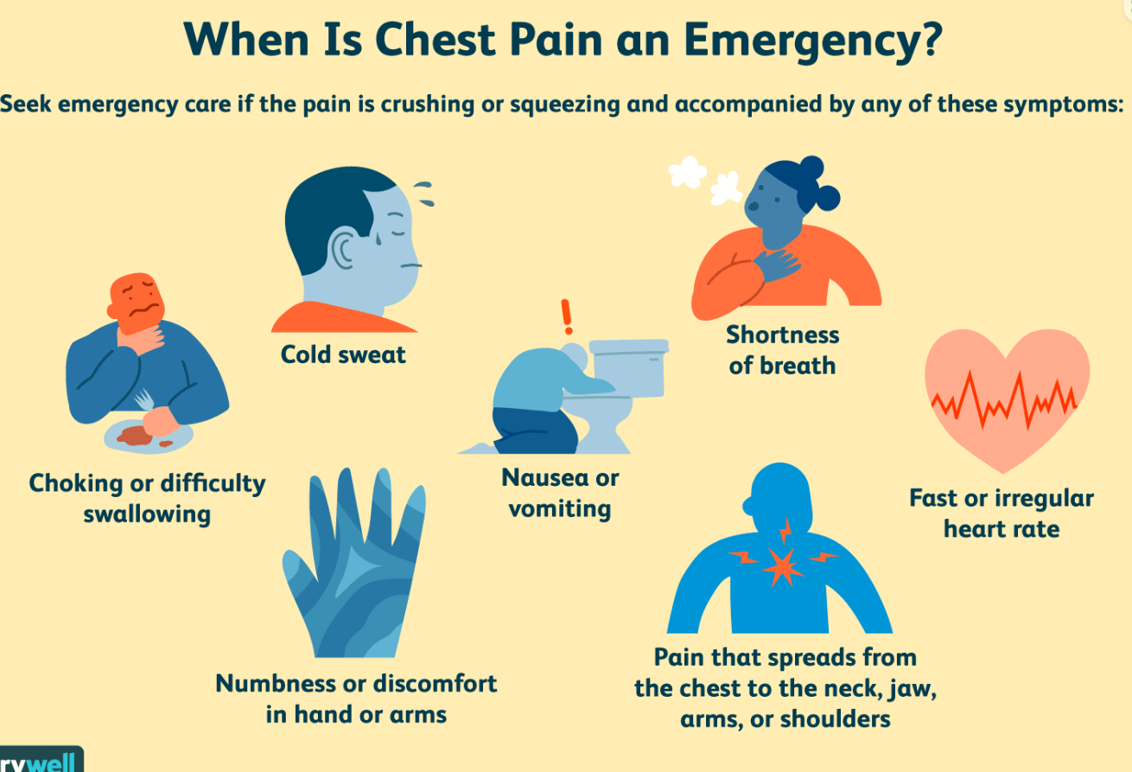
İlk Yaklaşım
Öykü
Ağrının
Başlama zamanı
Karakteri
Lokalizasyonu ve yayılımı
Şiddeti ve sıklığı
Artıran ve azaltan nedenler
Önceki epizotların varlığı
Ağrının şiddeti 1 ile 10 arası skalada gösterilmeli
Göğüs ağrısına eşlik eden semptomlar (bulantı, kusma,terleme,nefes darlığı,öksürük,bayılma,çarpıntı,psikiyatrik semptomlar,ateş gibi)

Slide 17
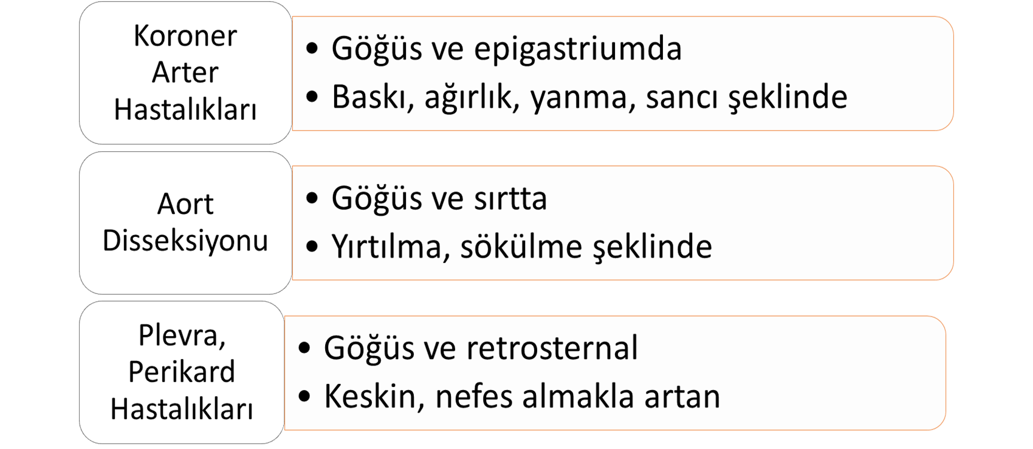
İlk Yaklaşım
Öykü-Ağrının Karakteri ve Lokalizasyonu

Slide 18
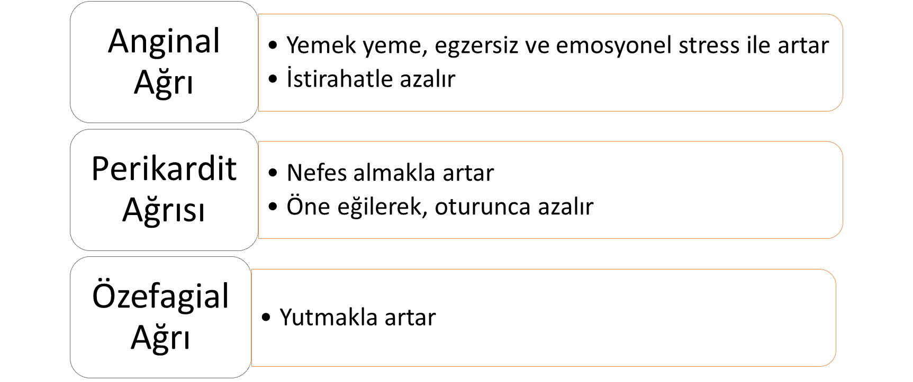
İlk Yaklaşım
Öykü-Ağrının Karakteri ve Lokalizasyonu

Slide 19
İlk Yaklaşım
Fizik muayene
Hastanın genel görünümü önemli
Hastanın vital bulguları kontrol edilmeli, her iki koldan nabız alınıp, kan basıncı ölçülmelidir.
Pulmoner oskültasyon
Kardiyak oskültasyon
Batın muayenesi
Toraks cildinin muayenesi ve palpasyonu

Slide 20
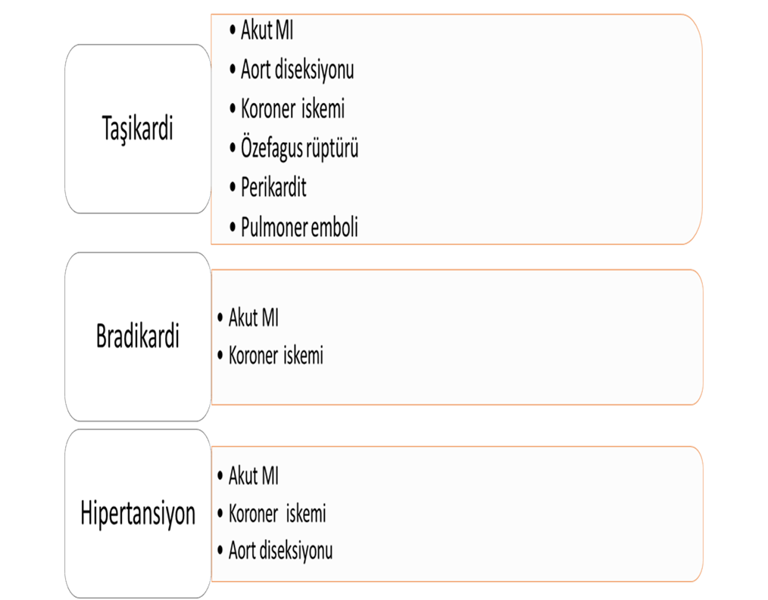
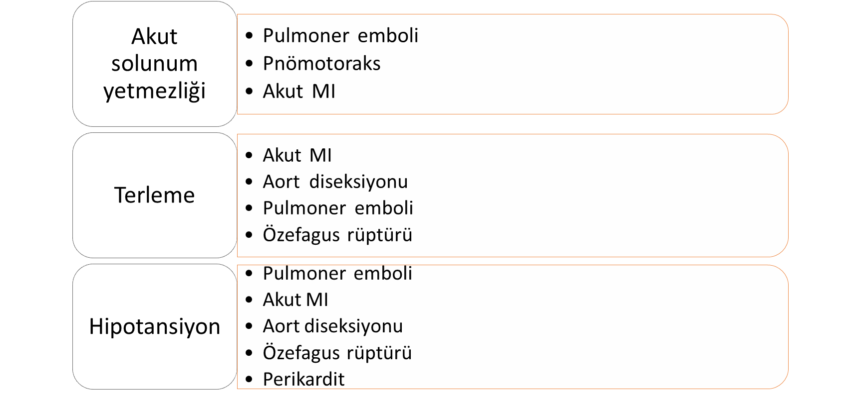
İlk Yaklaşım
Fizik Muayene Bulguları

Slide 21
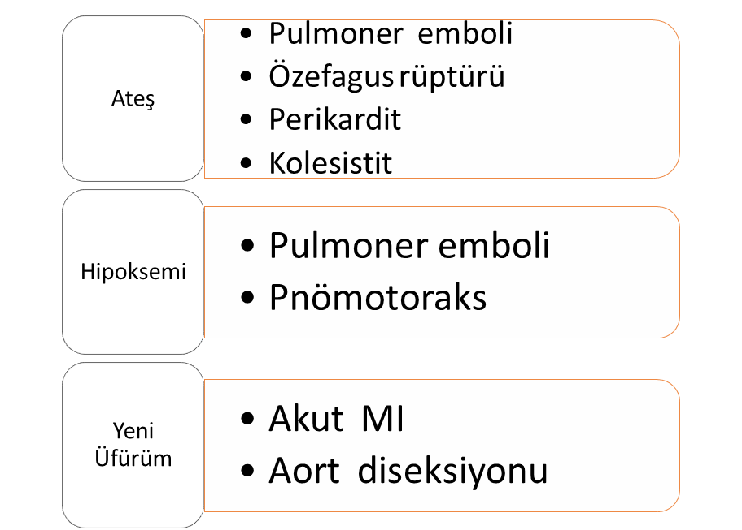
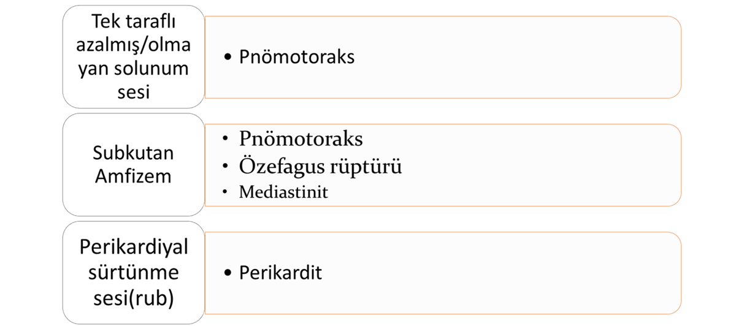
İlk Yaklaşım
Fizik Muayene Bulguları

Slide 22
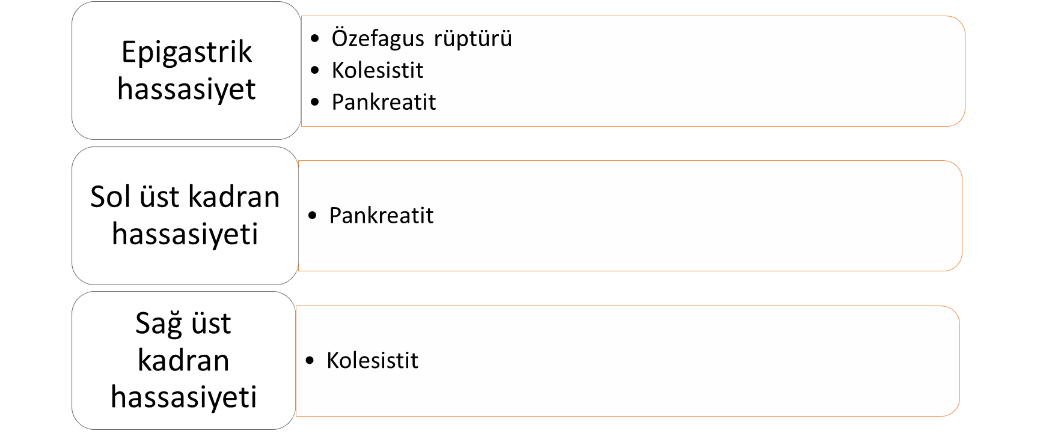
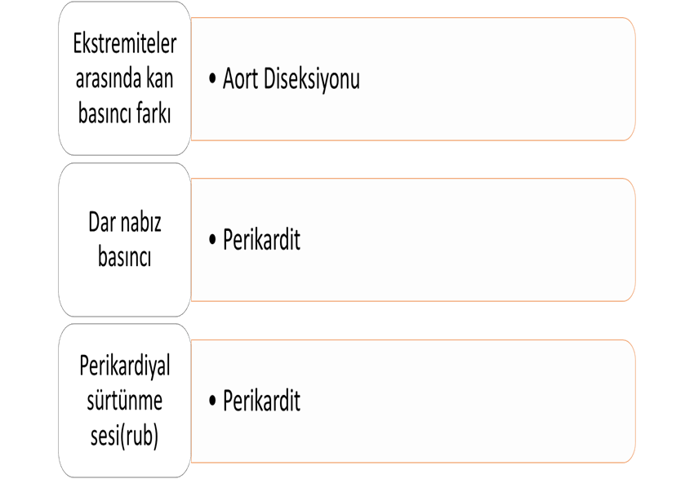
İlk Yaklaşım
Fizik Muayene Bulguları

Slide 23
İlk Yaklaşım
Laboratuvar Bulguları
CK-MB
Ağrının başladığı ilk 3. saatten sonra yükselmeye başlar,8-12. saatte pik yapar.
Ağrı başlayalı 8-12 saati geçmişse,CK-MB negatif ve EKG normalse MI dışlanır.
Troponin I
9-12 saatten sonra sensitivitesi %100’e ulaşır.
Myoglobin
En hızlı yükselen ancak spesifitesi en düşük olan markerdır.

Slide 24
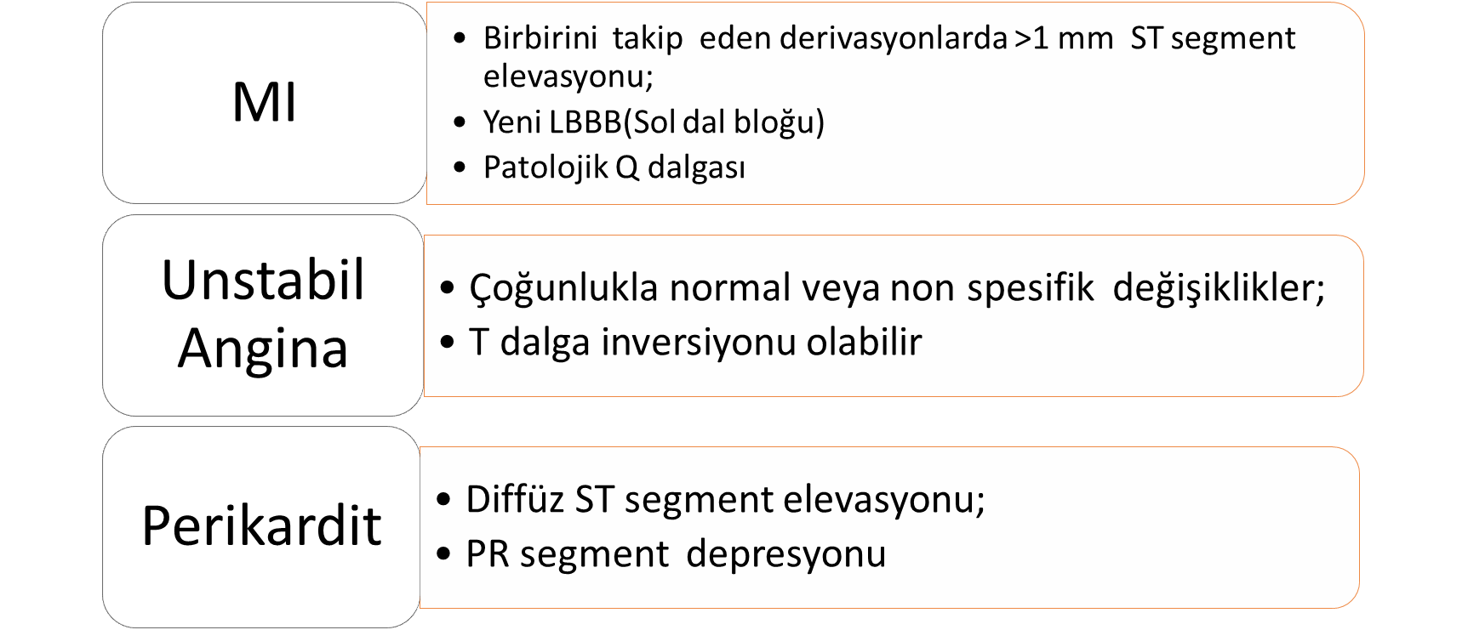
İlk Yaklaşım
EKG Bulguları

Slide 25
İlk Yaklaşım
Akciğer grafisi
Mediastinal
yer değiştirme
Tansiyon pnömotoraks
Pnömomediastinum
Özefagus rüptürü
Geniş mediastinum
Aort Diseksiyonu
Mediastinit

Slide 26
Ayırıcı Tanıda Öncelikli Durumlar
Göğüs ağrısı ile gelen hastalarda akut koroner sendromlar, aort diseksiyonu, pulmoner emboli, pnömotoraks ve özofageal rüptür ayırıcı tanıda mutlaka dışlanması gereken acil durumlardır.
Eğer bu hastalıkların tanısı konur veya şüphelenilir ise hasta uygun koşullar altında donanımlı hastanelerin acil merkezlerine nakil edilmelidir.
Bu acil durumlarda doğru tanı konulması kadar tanının hızlı konulması da önemlidir.

Slide 27
Akut Koroner Sendromlar(AKS)
Acil servise başvuran 30 yaş üstü, visseral göğüs ağrılı hastaların %15’inde mı, %25-30’unda usap görülür,
• Tipik iskemik ağrı genellikle retrosternal, sol ön göğüs veya epigastrik bölgede yaygın,ezici,sıkışma veya basınç şeklinde anlatılan, boyuna ve sol kola yayılan karakterdedir.

Slide 28
AKUT KORONER SENDROM ŞÜPHESİ OLAN HASTALARA 1. BASAMAK HEKİMLİĞİNDE YAKLAŞIM
AKS Düşündüren Semptomlar:
Boyuna, omuzlara, sırta, kollara, çeneye
yayılabilen retrosternal ağrı, baskı, dolgunluk
Hissi
Göğüste huzursuzlukla birlikte hazımsızlık,
bulantı, kusma
Şiddetli nefes darlığı
Aşırı halsizlik, baş dönmesi, bilinç kaybı
Bu bulgulara sıklıkla aşırı terleme (sempatik
deşarj) de eşlik eder.

Slide 29
ANAMNEZ VE FİZİK MUAYENE
Hastanın koroner arter hastalığı açısından risk faktörleri sorgulanır.
Hastanın kan basıncı, nabız ve solunum sayısına bakılır.
Bilinç değişikliği olan hastalarda parmak ucu kapiller kan
şekeri(Hipoglisemi ekarte edilmeli) ölçülür.

Slide 30
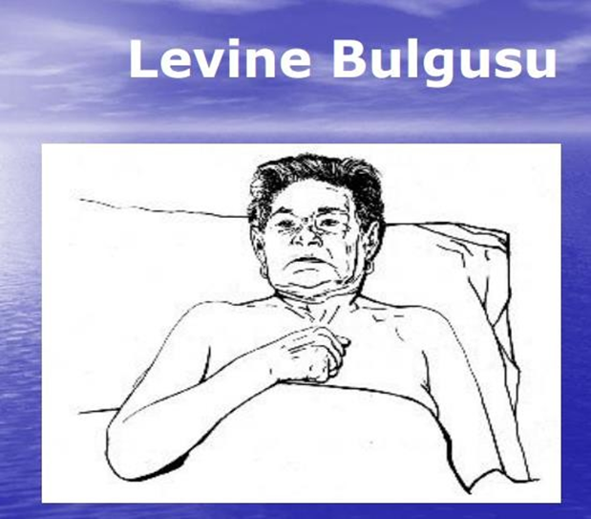
LEVİNE BULGUSU
Hastanın bir veya iki eli ile yumruk yaparak sternumun önünü işaret etmesi kardiyak kökenli göğüs ağrısını göstermede çok tipiktir.

Slide 31
Akut Koroner Sendromlar(AKS)

Slide 32
Akut Koroner Sendromlar(AKS)
Stabil Angina Pektoris Tanımı
Göğüs bölgesinde ve ya çenede, omuzlarda, kollarda, ellerde sıkıştırıcı karakterde ağrı/huzursuzluk/baskı hissi
Fiziksel aktivite/stres ile artması
Dinlenmekle veya nitrat kullanımı ile 5 dk’da geçmesi

Slide 33
Akut Koroner Sendromlar(AKS)
Unstabil Anjina (USAP):
Son iki ay içinde yeni başlangıçlı, günlük aktiviteyi sınırlayan
İstirahat esnasında gelen ve 20 dakikadan uzun süren
Daha sık, daha uzun, daha ciddi, daha kolay başlayan ve daha zor rahatlayan
Acile başvuran tüm nontravmatik göğüs ağrısı olan hastalar aksi ispat edilene kadar usap olarak kabul edilir.
Erken dönem MI ve ölüm riski yüksektir

Slide 34
Akut Koroner Sendromlar(AKS)
HİPOTANSİYON,
TERLEME
SİSTOLİK KALP YETMEZLİĞİ (S3 GALLOP)
MİTRAL KAPAK YETMEZLİĞİ (YENİ VEYA KÖTÜLEŞEN)
PULMONER ÖDEM
JUGULER VENÖZ DİSTANSİYON
FİZİK MUAYENE BULGULARININ VALIĞI AKS İHTİMALİNİ YÜKSELTİR

Slide 35
Akut Koroner Sendromlar(AKS)
AKS’lerin %40’ında göğüs ağrısı baskın semptom değil!!!!
• İstirahatte ve daha az hareketle artan nefes darlığı
• Omuz, kol ve çenede ağrı-yanma hissi
• Bulantı, kusma, sersemlik, terleme
• Bilinç durumunda ani değişiklik
• Dm, ileri yaş, kadın cinsiyet, psikiyatrik rahatsızlıklarda atipik seyredebilir (%30)

Slide 36
Akut Koroner Sendromlar(AKS)
Akut Miyokard İnfarktüsü
Ağrı 20 dakıkadan uzun ve ciddidir.Nefes darlığı, terleme ve bulantı eşlik edebilir.
Risk sınıflaması ve miyokard iskemisini gösterme açısından EKG oldukça faydalıdır.
Tipik göğüs ağrısı, EKG bulgusu ve enzim değişikliklerinden iki tanesinin pozitif olması tanı için yeterlidir.
Normal EKG ve kardiak enzimleri olup taburcu edilen hastaların %2.26’sı akut MI!!!!!

Slide 37
© 2024 UpToDate, Inc. All rights reserved.

Slide 38
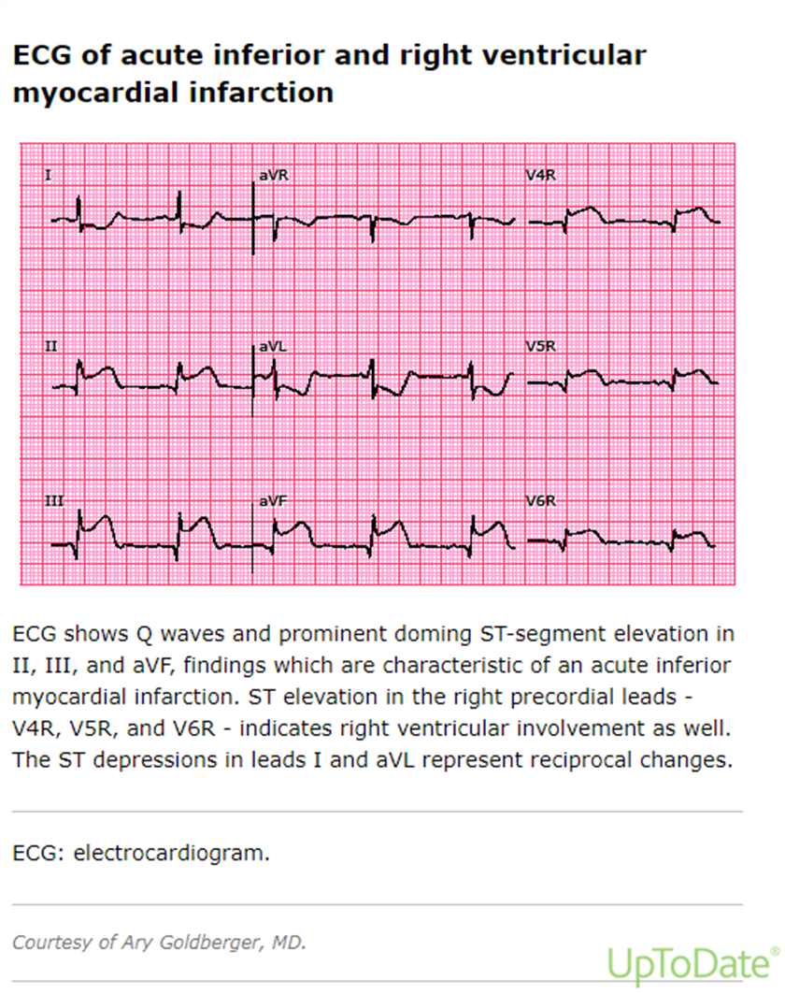

Slide 39
AKS HASTASININ YÖNLENDİRİLMESİ
AKS belirtilerini taklit eden durumların ayrılması (panik atak,
hipoglisemi vs) gerekir.
Kan basıncının ani düşürülmesinden
kaçınılmalıdır.
Hava yolu kontrolü, damar yolu sağlanması veya kontrolü, uygun
pozisyon verilmelidir.
Non enterik kaplı aspirin çiğnetilir (kronik kullanım öyküsü yoksa).
112 aranarak en yakın kardiyoloji merkezine sevk edilmelidir.

Slide 40
Akut Koroner Sendromlar(AKS)
Risk faktörleri
Erkek cinsiyet
Yaş (Erkekte >45 yaş
Kadında >55 yaş veya menopoza girmiş olmak)
Pozitif koroner arter hastalığı öyküsü
Hipertansiyon
HDL<35, LDL>130
Dm
Sigara (Risk bıraktıktan 3 yıl sonra azalmakta)
Stres
Yüksek duyarlı CRP artışı
Ürik asit yüksekliği
Hipertrigiliseridemi
Obezite

Slide 41
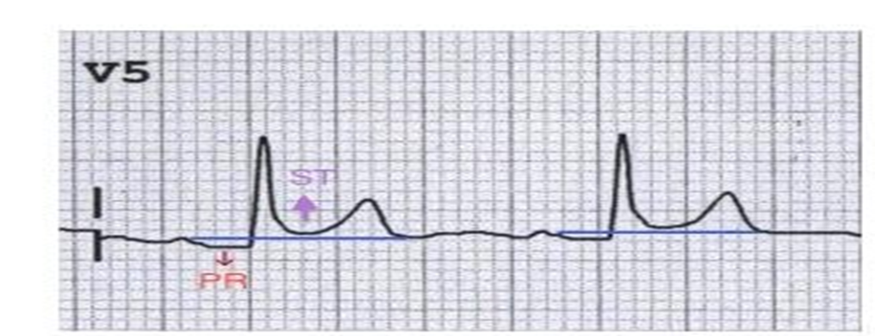
Perikardit
Ağrı retrosternal bölgede sırta, boyuna ve omuza yayılım gösterir.
Batıcı, bıçak saplanır tarzdadır,keskin ve şiddetlidir.
Nefes almak ve yatmakla artar, oturmak ve öne eğilmekle hafifler.
Fizik muayenede perikardiyal frotman duyulabilir.Perikardit için patagonamiktir
Ekg, telegrafi ve ekokardiyografi tanıya yardımcıdır.
EKG:
Yaygın st elevasyonu
T dalga inversiyonu
Pr segment depresyonu (spesifik)

Slide 42
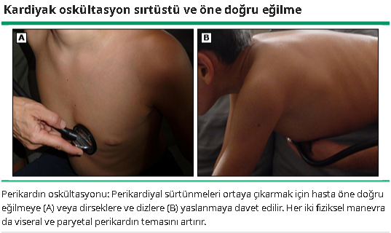
Perikardit

Slide 43
Pulmoner Emboli
Solunumla artan, plöretik ve keskin bir ağrı
Nefes darlığı, ateş, öksürük, hemoptizi, hipoksemi, taşikardi ve takipne görülebilir.
Klasik triadı(<%20); hemoptizi, dispne, göğüs ağrısıdır.

Slide 44
Pulmoner Emboli
Şiddetli PE ile hastalar şok, aritmi veya senkop ile başvurabilir.
Birçok hasta (bazıları şiddetli PE'li olanlar da dahil olmak üzere) asemptomatiktir veya hafif veya spesifik olmayan semptomlara sahiptir.
Tanıya yardımcı olması için WELLS skoru kullanılır

Slide 46
Pulmoner Emboli
Risk faktörleri:
Hiperkuagulobilite diatezi
Malignite
Yeni immobilizasyon, cerrahi
Travma
Daha önceki DVT veya PE öyküsü
HT
Sigara ve obezite

Slide 47
Pulmoner Emboli
PA Akciğer grafisi – Sağ alt lobda fokal periferal konsolidasyon (ok).
PE hastalarının çok azında görülen klasik “Hampton hörgücü” bulgusu ve emboli ile tıkanan artere bağlı gelişen pulmoner infarktı düşündürür.

Slide 48
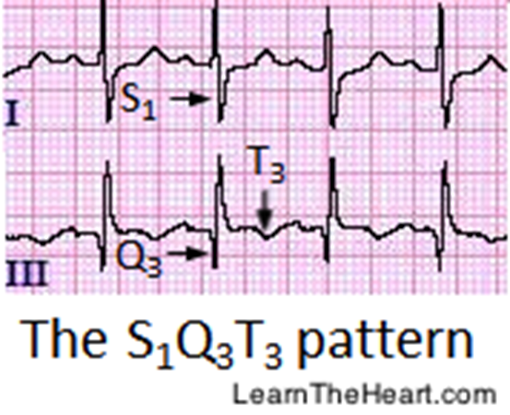
Pulmoner Emboli
EKG:
S1Q3T3 paterni,akut kor pulmonale bulguları
%46 hastada normal
Taşikardi ve/veya ST-T değişikliği%40
Sağ dal bloğu
Masif PE’de miyokard iskemi bulguları

Slide 49
Pulmoner Emboli
Biyobelirteçler
Yüksek D-dimer seviyeleri,venöz tromboz ve pulmoner emboli göstergesi olabilir
Yüksek kardiyak troponin ve BNP seviyeleri
Arteriyel kan gazı:
Hipoksemi
Hipokarbi
Respiratuvar alkaloz
PE şüphesi olan ve hemodinamik olarak stabil olan çoğu hasta için, klinik ve test öncesi olasılık değerlendirmesi (WELLS), D-dimer testi ve kesin tanısal görüntülemeyi birleştiren bir yaklaşım önerilir.

Slide 50
Aort Diseksiyonu
RİSK FAKTÖRLERİ:
Kontrolsüz HT
Koarktasyon
Bikuspid kapak
Aort stenozu
Marfan ve Ehler Danlos sendromu
Ateroskleroz
Gebelik
Orta ileri yaş
Erkek cinsiyet
Orta hat substernal bölgede, sırta ve karına yayılan yırtıcı, kesici, yakıcı bir ağrı
Başlangıçta ağrı tipik olarak ani ve çok şiddetlidir
Arteriyel dalların oklüzyonuna bağlı stroke, amı, ekstremite iskemileri görülür
Kardiyak tamponad, ses kısıklığı ve horner sendromu olabilir

Slide 51
Pnömotoraks
Göğüs ağrısı ani başlangıçlı, keskin, batıcı, plöretik karakterdedir ve nefes darlığı semptomu eşlik eder.
Fizik muayenede göğüsün aynı tarafında solunuma katılma da,göğüs ekspansiyonunda,vibrasyon torasikte azalma,hipersonarite
Pnömotoraksın büyüklüğüne bağlı trakeada karşı tarafa itilme
Cilt altı amfizem bulguları(travmatik pnömotoraksa bağlı)
Tansiyon pnömotoraksta,taşikardi,takipne,hipotansiyon ve kardiyovasküler kollaps bulguları görülebilir

Slide 52
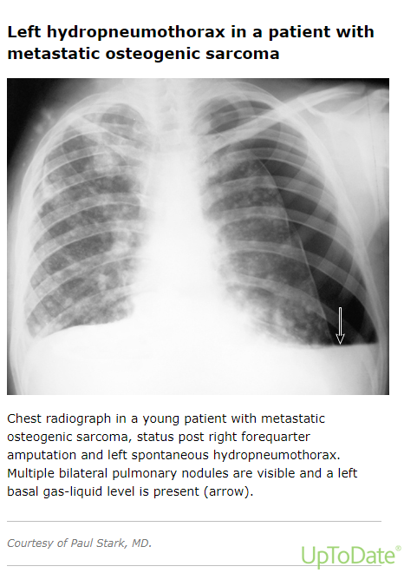

Slide 53
Pnömotoraks
Risk faktörleri:
Sigara,
Koah,
Travma
İdiopatik pulmoner fleb hastalığı veya başka akciğer patolojileri
Tanı fizik muayene ve akciğer grafısi ile konur.
Minimal pnömotoraks olgularında,ekspiryum sonu grafiler tanı olasılığını arttır.

Slide 54
Özefagus Rüptürü
Güçlü bir kusma epizotundan sonra ani başlangıçlı, substernal, keskin göğüs ağrısı vardır.
Hasta terli, dispneik ve kötü görünümlüdür.
Fm genelde normaldir; ancak pnömotoraks ve cilt altı hava bulguları olabilir.

Slide 56
Ayırıcı tanıda düşünülmesi gereken diğer durumlar
Hayati tehlikesi daha düşük olan ve birinci basamakta sıklıkla görebileceğimiz diğer göğüs ağrısı nedenleri arasında:
Pnömoni,
GÖRH,
Mitral valv prolapsusu,
Herpes zoster enfeksiyonu,
Kas-iskelet sistemi kaynaklı hastalıklar
Psikojenik kaynaklı hastalıklar yer alır.

Slide 57
Pnömoni
Keskin, batıcı ve plöretik tipte göğüs ağrısı yapar
Ateş, öksürük, balgam, hipoksi
Akciğer oskültasyonunda ral, solunum seslerinde azalma ve bronşial solunum sesleri alınır.
Akciğer grafisi istenir.

Slide 58
Pnömoni PAAG

Slide 59
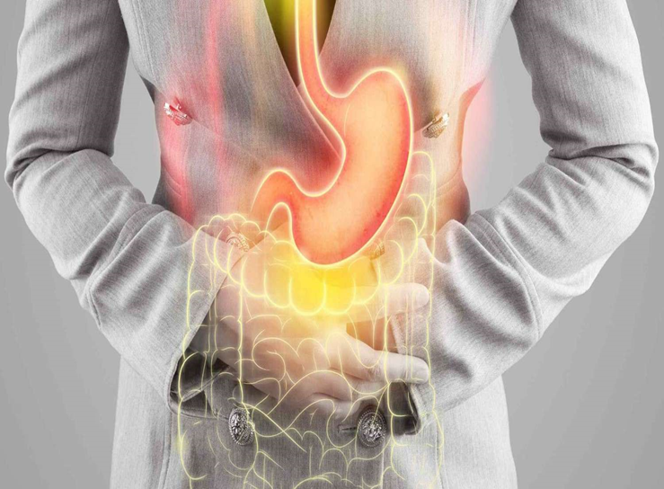
Gastro-özefageal Reflü Hastalığı(GÖRH)
Gastroözefageal reflüyü de içeren dispepsi sendromları sıklıkla göğsün alt yarısında yanma hissi veya delinme şeklinde tanımlanan, ağızda asidik bir tadın eşlik ettiği ağrıya yol açar.
Semptomlar genellikle gece/sabah öksürüğü,mide gazı,disfajive odinofaji ile bağlantılıdır.

Slide 60
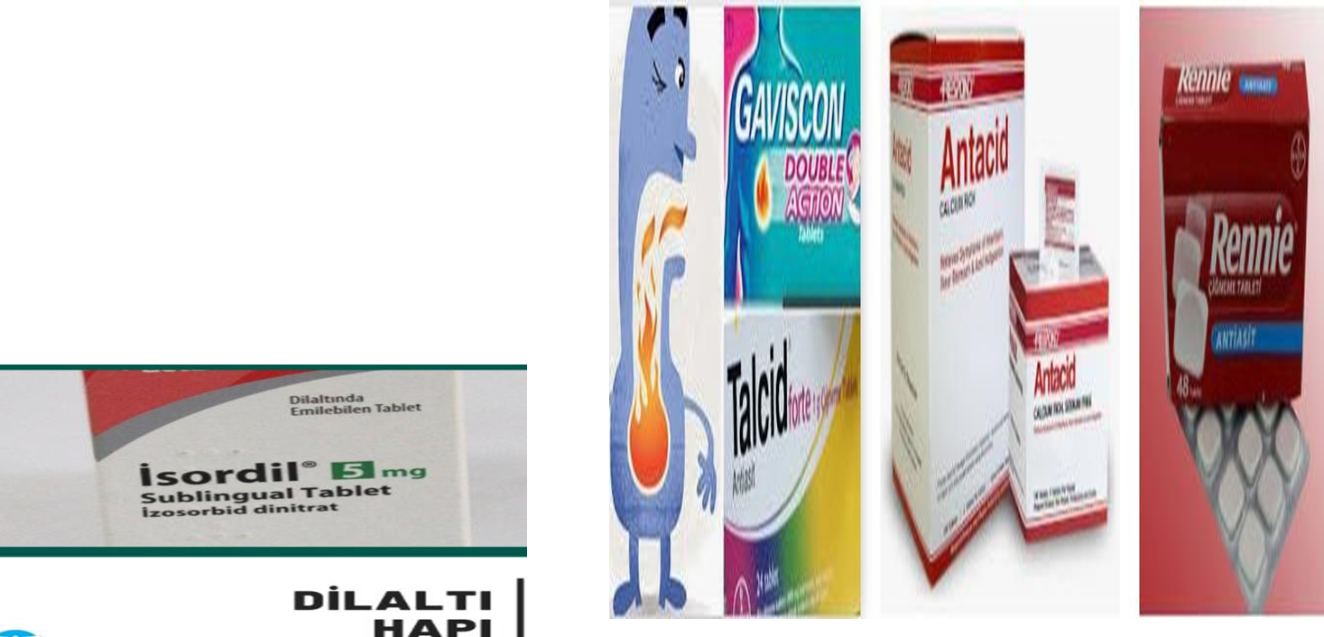
Gastro-özefageal Reflü Hastalığı(GÖRH)
Semptomlar yatar pozisyonda artar ve antiasitlerle azalır.
Özefageal spazm sıklıkla reflü hastalığı ile birliktedir ve ani başlayan, sıklıkla sıcak veya soğuk içeceklerle, fazla miktarda yemekle tetiklenen, künt, sıkıştırıcı substernal göğüs ağrısı ile karakterizedir.
İSKEMİK DURUMLARIN ANTİASİT TEDAVİYE VE
ÖZEFAGEAL HASTALIKLARIN NİTRATA YANIT
VEREBİLECEČİ UNUTULMAMALI!

Slide 61
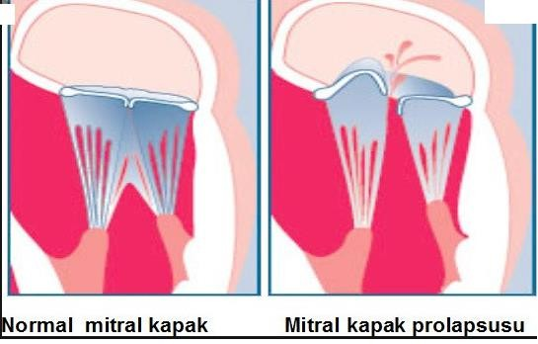
Mitral Valv Prolapsusu
Kadınlarda daha sık görülür.
Ağrı sıklıkla istirahatte gelir.
Atipik ağrı tarifler; baş dönmesi, hiperventilasyon, anksiyöz/depresyon ve yorgunluk ile karakterizedir
Çarpıntı, SVT, ventriküler disritmiler eşlik eder

Slide 62
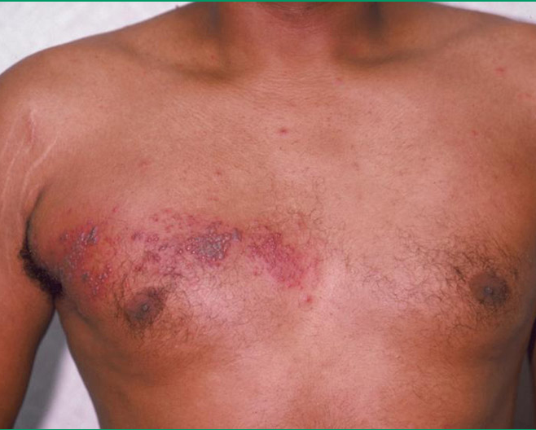
Herpes Zoster
Dermatom alanı boyunca tek taraflı ağrı olması,
FM’de tipik veziküler döküntü varlığının saptanması tanıyı düşündürür.
https://www.uptodate.com/contents/image?topicKey=ID%2F8327&view=machineLearning&search=zona,%20chest&section

Slide 63
Kas-iskelet Sistemi Kaynaklı Hastalıklar
İyi lokalize edilen, keskin, pozisyona bağlı değişen karakterdedir.
Göğsün belirli bir bölgesinin hafif veya ılımlı palpasyonuyla yeniden oluşturulabilen ağrı sıklıkla kas iskelet kaynaklı ağrıyı temsil etmektedir.
Özellikle göğüs travması veya tekrarlayıcı üst ekstremite hareketleri,kaldırma veya bir dizi aşırı hareket geçmişi bulunan,en sık olarak da aktif genç erkek ve kadınlarda görülür

Slide 64
Psikojenik Göğüs Ağrısı
Göğüs ağrısını açıklayacak herhangi bir organik patolojinin bulunamaması,
Atipik göğüs ağrısı tanımlaması,
Otonomik semptomların göğüs ağrısına eşlik etmesi ,
Tekrarlayan göğüs ağrısı öyküsünün varlığı ,
Aynı anda birçok fiziksel şikayetin bulunması ,
Hastaların genç olması,
Kadın cinsiyet psikojenik göğüs ağrısını düşündürür.

Slide 65
Psikojenik Göğüs Ağrısı
Göğüs ağrısı olan hastalarda yapılan çalışmada;167 kalple ilişkili olmayan göğüs ağrısı olan hastanın;
%41.3'ünde panik bozukluğu,
%18.6 somatoform bozukluk,
%9.0 sosyal fobi,
%7.2 major depresif bozukluk
%6.6 özgül fobi,
%6.0 yaygın anksiyete bozukluğu,
%3.0 hipokondriyazis ve
%2.4 oranında alkol kullanım bozukluğu saptanmış(Dammen ve ark. 2004).

Slide 66
Psikojenik Göğüs Ağrısı
Panik atak ve diğer anksiyete rahatsızlıklarında sempatik tonus artar
Davranışçı-bilişsel tedaviler ve grup tedavileri panik bozuklukta tedavide başarıyı artırmaktadırlar.
Trisiklik antidepresanlar ve benzodiazepinler bu hastalıkta yararlıdırlar.
Serotonerjik sistem üzerinden etki gösteren trisiklik ajanlar:
Özellikle imipramin ve clomipramindir.

Slide 67
Kaynakça
Rakel Aile Hekimliği
Lange Aile Hekimliği Current Diagnosis And Treatment Serisi
Https://Reference.Medscape.Com/Viewarticle/881361_1
Https://Www.Uptodate.Com/Contents/Outpatient-evaluation-of-the-adult-with-chest-pain?Search=the%20approach%20to%20chest%20paın%20ın%20prımary%20care&source=search_result&selectedtitle=2~150&usage_type=default&display_rank=2#
Https://Www.Uptodate.Com/Contents/Outpatient-evaluation-of-the-adult-with-chest-pain?Search=chest%20paın%20referral%20crıterıa%20ın%20prımary%20care&source=search_result&selectedtitle=5~150&usage_type=default&display_rank=5
Temel Aile Hekimliği
Aile Hekimliği Akıl Notları
Türk Kardiyoloji Derneği Esc Klavuzları
Https://Www.Aafp.Org/Afp/2011/0301/P603.Html
Yelland M, Cayley WE, Vach W. An Algorithm Fort He Diagnosis And Management Of Chestpain İn Primary Care.
Braunwald's Heart Disease: A Textbook Of Cardiovascular Medicine.
Kahrilas P. Clinical Manifestations And Diagnosis Of Gastroesophageal Reflux İn Adults. In: Talley NJ, Ed. Uptodate
Huffman JC, Pollack MH. Predicting Panic Disorder Among Patients With Chest Pain: An Analysis Of The Literature.
Https://Reference.Medscape.Com/Viewarticle/881361_1

